Slide 1

Declaración de Métodos y Método main en Java
Ariel Alejandro Calderón - 2do ciclo Software - Programación Orientada a Objetos

Slide 2

Métodos en Java
Un método es un bloque de código que realiza una tarea específica y puede ser reutilizado varias veces en un programa.
Los métodos se definen dentro de una clase y se pueden invocar tanto dentro de la clase como desde otras clases (dependiendo de la visibilidad del método).
El uso de métodos ayuda a estructurar un programa, lo que facilita la legibilidad y el mantenimiento del código.

Slide 3
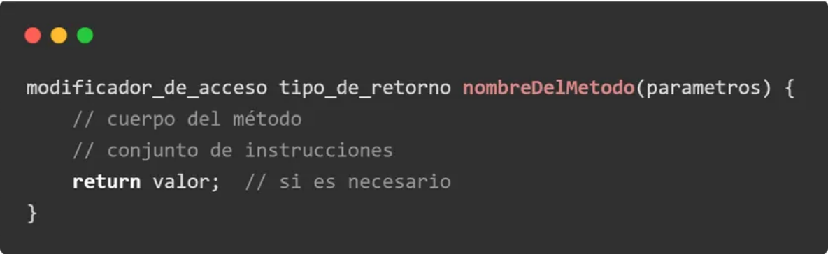
Estructura de un Método
Modificadores de Acceso
Ejemplos: public, private, protected, sin modificador (default):
Tipo de Retorno
Ejemplos: int, double, String, void, etc
Nombre del Método (notación camelCase)
Ejemplo: imprimirMensaje
Parámetros
Cuerpo del Método
/

Slide 4
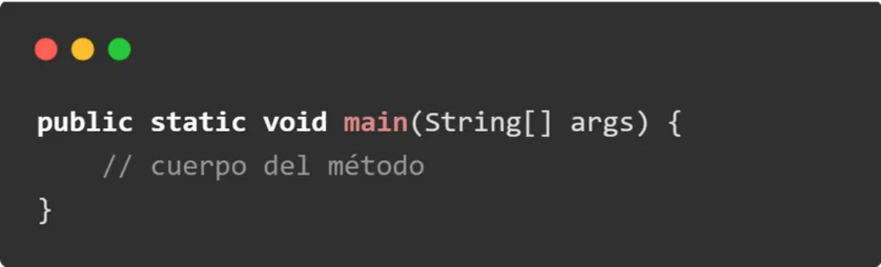
Método main en Java
El método main es el punto de entrada de cualquier aplicación Java. Cuando se ejecuta un programa, la Máquina Virtual de Java JVM busca este método para comenzar la ejecución del programa.
/

Slide 5
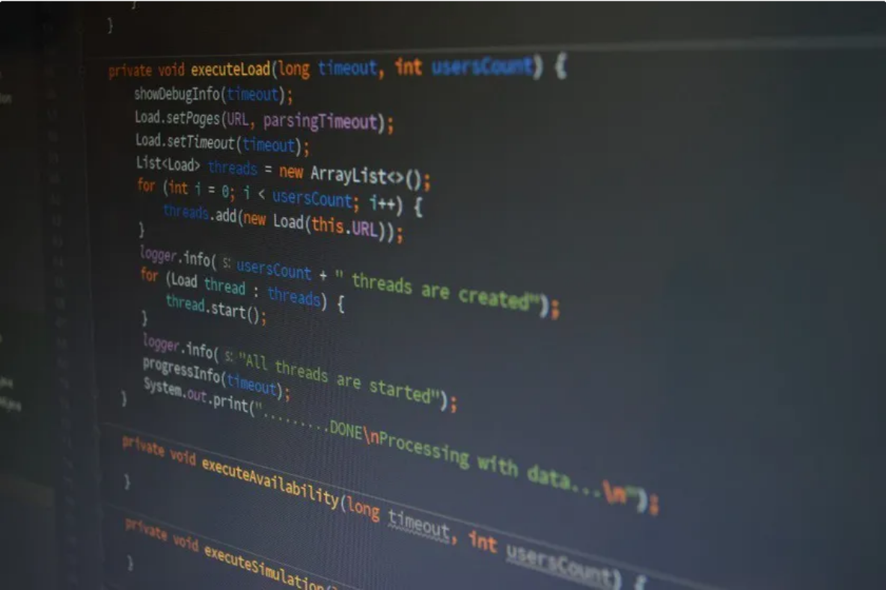
Ejemplo de Programa Java con el Método main y Métodos Adicionales
5 /

Slide 6
Referencias:
Bloch, J. 2018 . Effective Java rd Edition). Addison-Wesley. Sección tem 7 Prefer Method References to Lambdas (pp. 207 210 , que explica el uso y la implementación adecuada de métodos en Java.
Oracle. (n.d.). The Java™ Tutorials: Methods. Disponible en https://docs.oracle.com/javase/tutorial/java/javaOO/methods.html, específicamente en el apartado Declaring Methods, donde se detalla la sintaxis, tipos de retorno, y parámetros de métodos en Java.
Sierra, K., & Bates, B. 2005 . Head First Java 2nd Edition). O'Reilly Media. Capítulo 2 A Trip to Objectville (pp. 7 8 , donde se abordan los fundamentos de la declaración de métodos y el uso del método main.
/

